Slide 1
A IMPORTÂNCIA DE UM NOVO MARCO LEGAL DE CT&I
Dr. Gesil S. Amarante II
Coordenador de Transferência de Tecnologia da UESC
Diretor Técnico – FORTEC
UESC
Ilhéus-BA

Slide 2
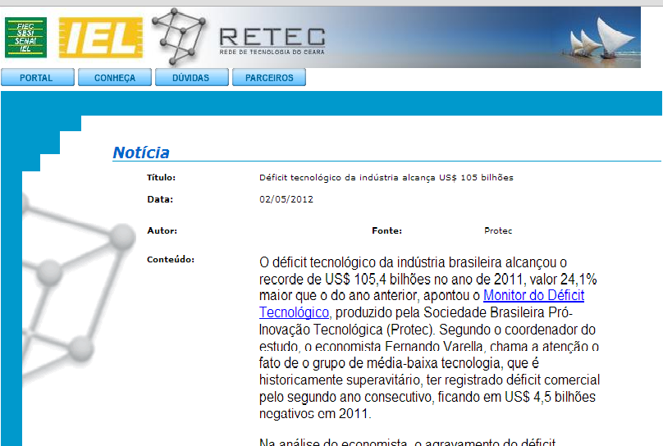
Déficit Tecnológico

Slide 3
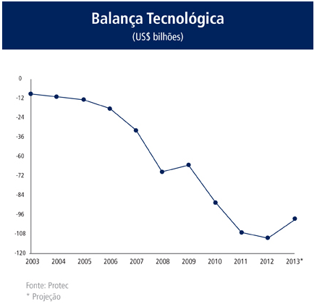
Déficit Tecnológico

Slide 4
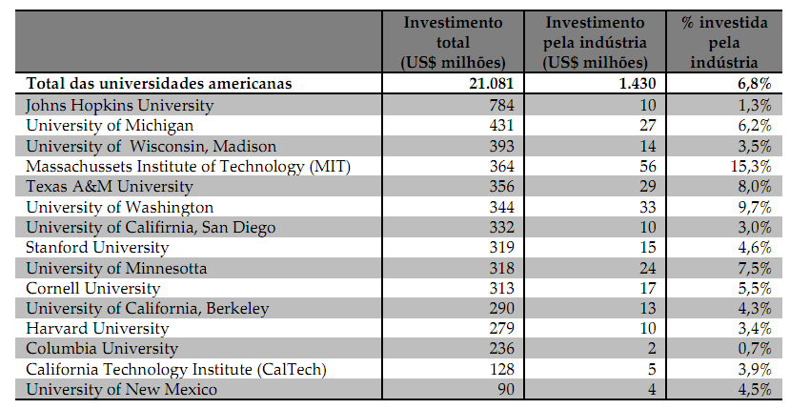
Recurso para ciência na academia nos
EUA vem principalmente do Estado...
Fonte: Brito Cruz, 2000

Slide 5
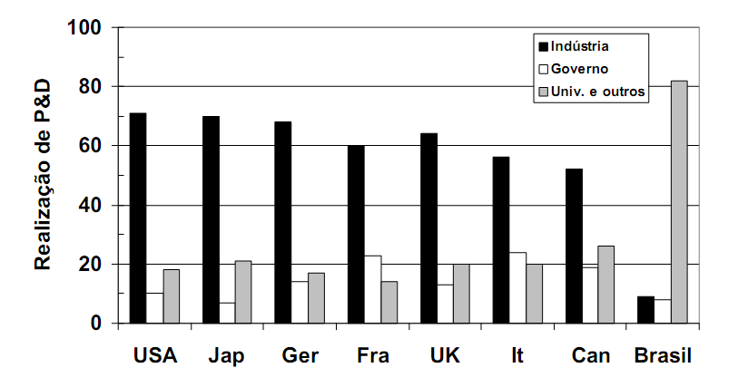
...mas investimento industrial em P&D
é alto nos países desenvolvidos
Fonte: Brito Cruz, 2000

Slide 6
Brasil: Formação de Pessoal longe de CT&I
Em 2012:
•876 mil pessoas concluíram um Curso Presencial de Ed.Superior
•424 mil (quase 50%) em Administração, Direito e Educação
Rede Pública: Para cada Eng. Mecânico, 4 Bach. Administração Rede Privada: Para cada Eng. Mecânico, 44 Bach. Administração
Rede Pública: Para cada Bach. Física, 29 Bach. Direito
Rede Privada: Para cada Bach. Física, 1848 Bach. Direito
Fonte: INEP - http://portal.inep.gov.br/superior-censosuperior-sinopse

Slide 7
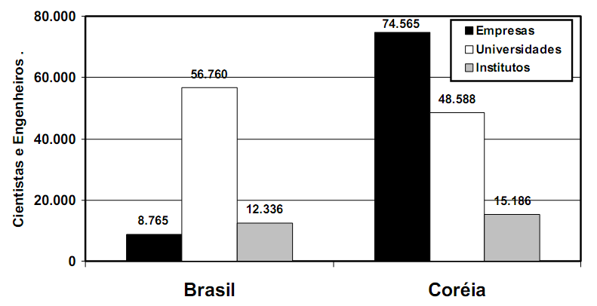
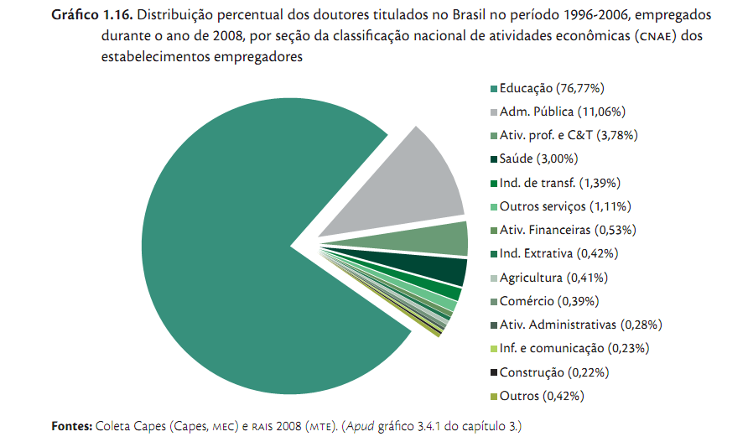
Onde estão nossos Doutores
Fonte: Brito Cruz, 2000

Slide 8
Brasil - Produção Científica x Produção Tecnológica
Mestres e Doutores titulados anualmente

Slide 9
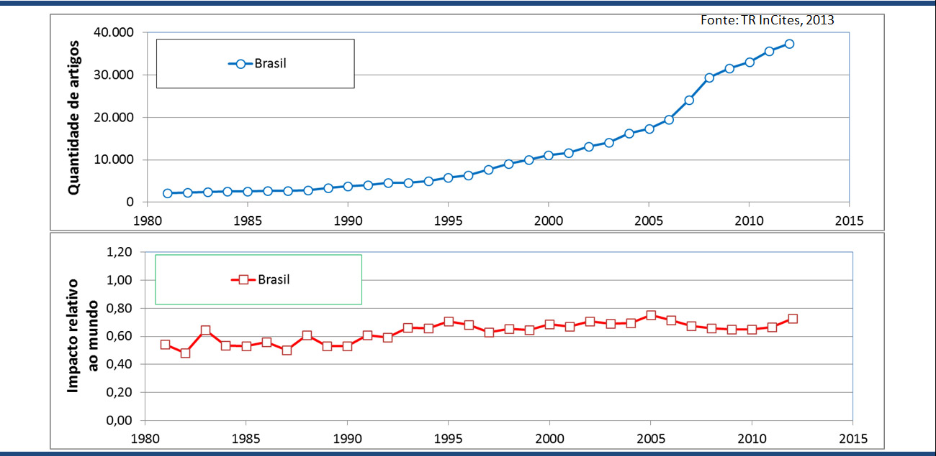
Brasil - Produção Científica x Produção Tecnológica

Slide 10
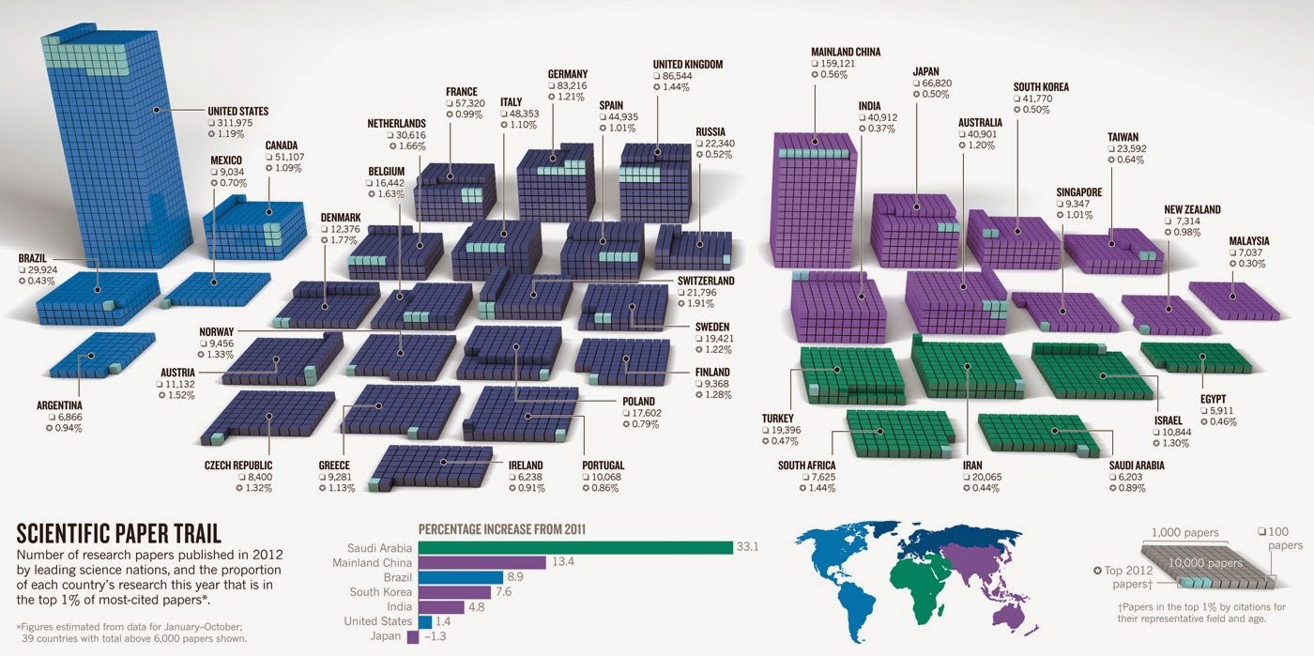
Brasil - Produção Científica x Produção Tecnológica

Slide 11
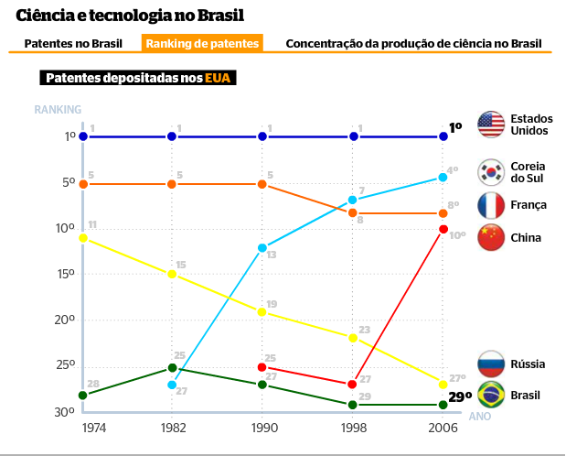
Brasil - Produção Científica x Produção Tecnológica
http://revistaepoca.globo.com/Ciencia-e-tecnologia/noticia/2011/10/brasil-nao-transforma-conhecimento-cientifico-em-tecnologia.html

Slide 12
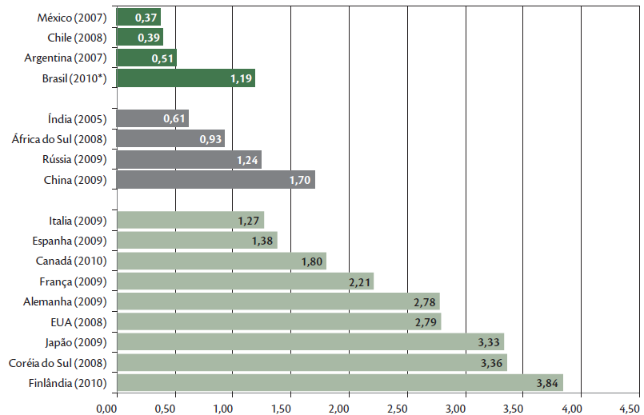
Brasil - Produção Científica x Produção Tecnológica

Slide 13
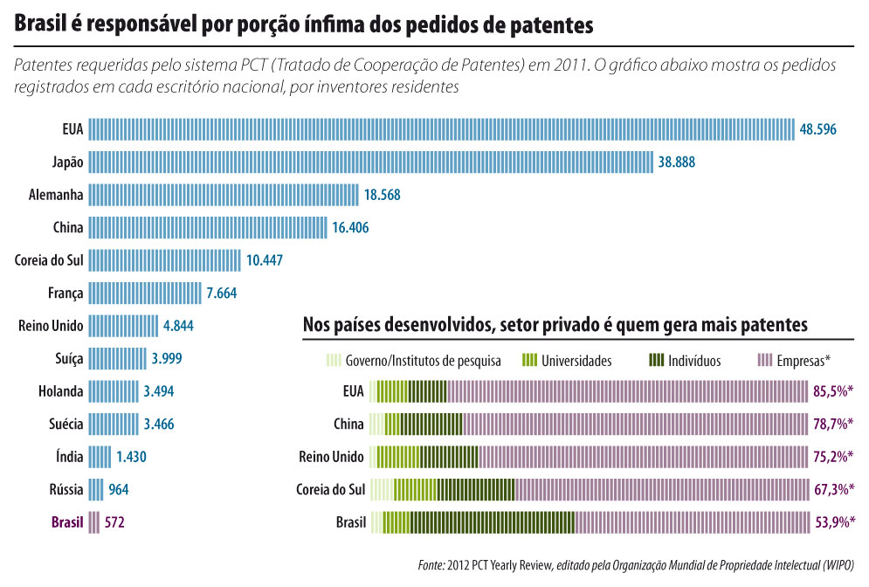
Brasil - Produção Científica x Produção Tecnológica
http://revistaepoca.globo.com/Ciencia-e-tecnologia/noticia/2011/10/brasil-nao-transforma-conhecimento-cientifico-em-tecnologia.html

Slide 14
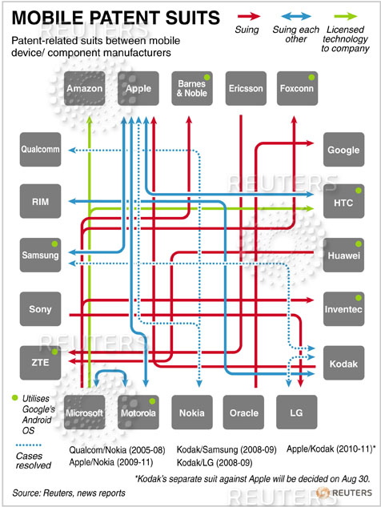
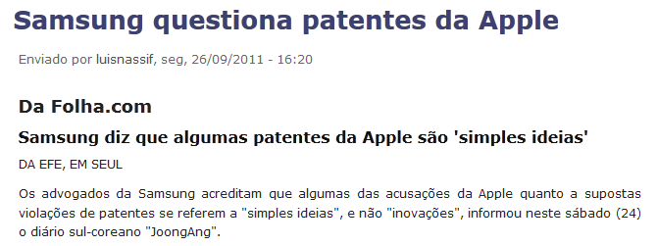
A regra do jogo...

Slide 15
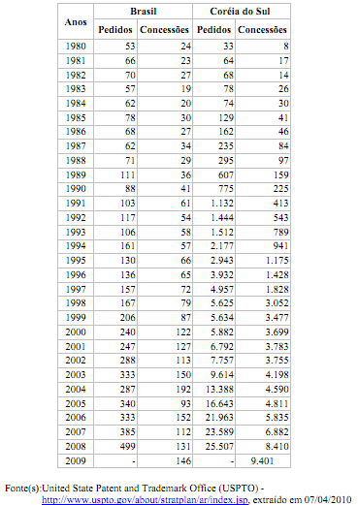
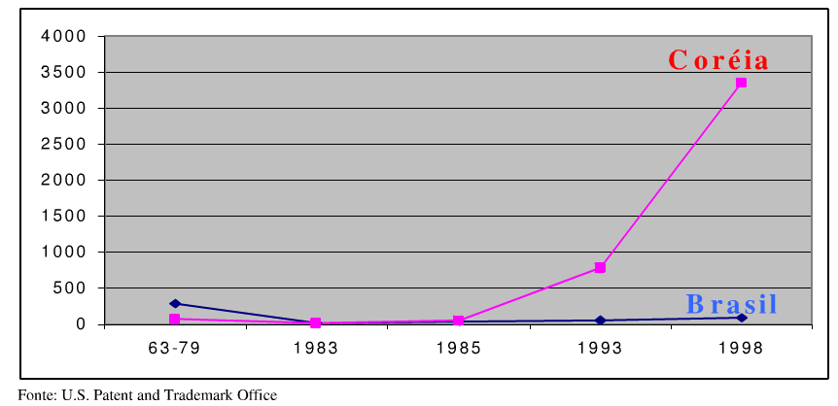
Brasil - Produção Científica x Produção Tecnológica

Slide 16
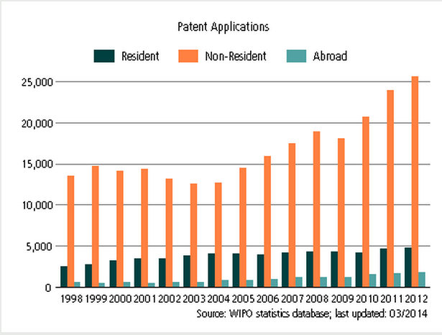
Brasil - Produção Científica x Produção Tecnológica
Fonte: http://www.wipo.int/ipstats/en/statistics/country_profile/countries/br.html

Slide 17
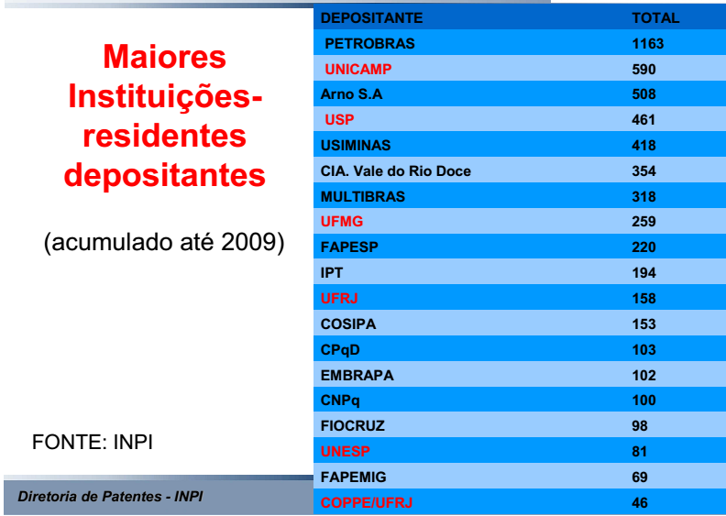
Brasil - Produção Científica x Produção Tecnológica

Slide 18
Brasil - Produção Científica x Produção Tecnológica

Slide 19
Tentando recuperar o atraso
Política de Desenvolvimento Produtivo (PDP - 2008)
Lei Federal de Inovação (2004);
Leis estaduais de inovação (2005...);
– São Paulo, Minas Gerais, Rio de Janeiro, Amazonas, Pernambuco, Bahia, Ceará, Amazonas, Sergipe, Mato Grosso, Paraná, Santa Catarina,...
Cap. 3º da Lei do Bem (2005);
Lei de Informática...

Slide 20
Tentando recuperar o atraso
Lei de Inovação (12/2004):
Art. 2º, IV , “Inovação: Introdução de novidade ou aperfeiçoamento no ambiente produtivo ou social que resulte em novos produtos, processos ou serviços.”
Lei do Bem (11/2005):
Art. 17º, § 1º, “Considera-se inovação tecnológica a concepção de novo produto ou processo de fabricação, bem como a agregação de novas funcionalidades ou características ao produto ou processo que implique melhorias incrementais e efetivo ganho de qualidade ou produtividade, resultando maior competitividade no mercado”

Slide 21
A Lei de Inovação
Lei no. 10.973 de 2 de dezembro de 2004
– “Dispõe sobre incentivos à inovação e à pesquisa científica e tecnológica no ambiente produtivo e dá outras providências”.
– Regulamentada pelo decreto nº 5.563 de 10/2005
I - DISPOSIÇÕES PRELIMINARES
II - DO ESTÍMULO À CONSTRUÇÃO DE AMBIENTES ESPECIALIZADOS E COOPERATIVOS DE INOVAÇÃO
III - DO ESTÍMULO À PARTICIPAÇÃO DAS ICT NO PROCESSO DE INOVAÇÃO
IV - DO ESTÍMULO À INOVAÇÃO NAS EMPRESAS
V - DO ESTÍMULO AO INVENTOR INDEPENDENTE
VI - DOS FUNDOS DE INVESTIMENTO
VII - DISPOSIÇÕES FINAIS

Slide 22
A Lei de Inovação
Autoriza a incubação de empresas dentro de ICTs;
Permite a utilização de laboratórios, equipamentos e instrumentos, materiais e instalações das ICTs por empresa;
Facilita o licenciamento de patentes e transferência de tecnologias desenvolvidas pelas ICTs;
Introduz a participação dos pesquisadores das ICTs nas receitas;

Slide 23
A Lei de Inovação
Autoriza a concessão de recursos diretamente para a empresa (Subvenção Econômica);
(Federal) Prevê novo regime fiscal que facilite e incentive as empresas a investir em P&D (Lei do Bem);
Autoriza a participação minoritária do capital de Empresa de Propósito Específico cuja atividade principal seja a inovação;
Autoriza a instituição de fundos mútuos de investimento em empresas cuja atividade principal seja a inovação

Slide 24
Tentando recuperar o atraso
Até 2002 os únicos instrumentos para apoiar a inovação nas empresas eram: Crédito da FINEP com juros de TJLP + 5%; e os Incentivos fiscais da Lei de Informática
Principais instrumentos e programas atuais:
Crédito com juros baixos para inovação (FINEP e BNDES)
Participação em fundos de capital de risco (FINEP e BNDES)
Participação acionária em empresas inovadoras (BNDES)
Incentivos fiscais (Lei de Informática e Lei do Bem)
Subvenção econômica para inovação (Editais Nacionais; PAPPE; PRIME)
Programa nacional de incubadoras e parques tecnológicos
Compras governamentais (Lei 12.349/2010)
Apoio a P&D nas empresas por instituições de pesquisa, via SIBRATEC (Sistema Brasileiro de Tecnologia)
Fonte: L. A. Elias, Secretário Executivo, MCTI, 2011

Slide 25
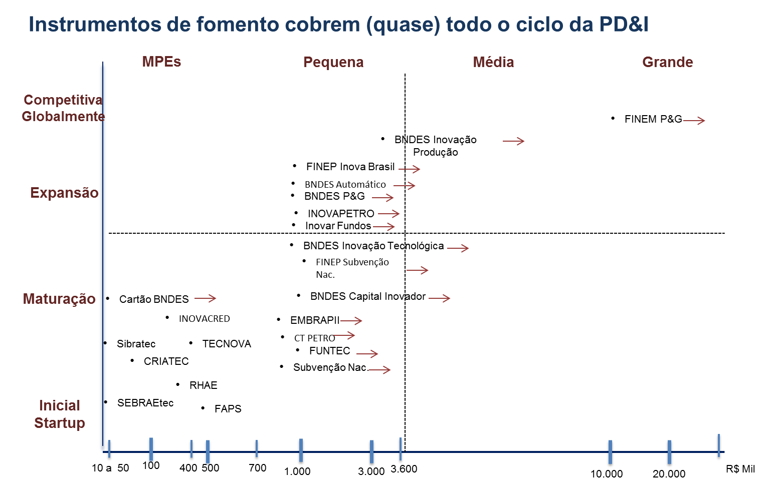
Tentando recuperar o atraso

Slide 26
Tentando recuperar o atraso

Slide 27
Estratégia Nacional para CTI
Aperfeiçoamento do Marco Regulatório de Fomento e Incentivo à Inovação;
Ampliação do Uso do Poder de Compra Governamental;
Ampliação da Articulação entre Universidades, Centros de Pesquisa e Empresas no Desenvolvimento de Tecnologias Inovadoras;
Atração de Centros de P&D de Empresas Transnacionais;
Valorização da Inovação e da Extensão Tecnológica nas Avaliações Acadêmicas;
Consolidação das Redes do SIBRATEC;
Fortalecimento do PNI;
Fortalecimento das Ações de Inserção de Pesquisadores nas Empresas;
Ampliação da Participação em Risco na Fase Pré-Competitiva;
Estímulo à Proteção da Propriedade Intelectual e Transferência de Tecnologia;
Fortalecimento das ETs;
Consolidação dos Núcleos de Inovação Tecnológica para a Gestão da Política de Inovação nas ICT.

Slide 28
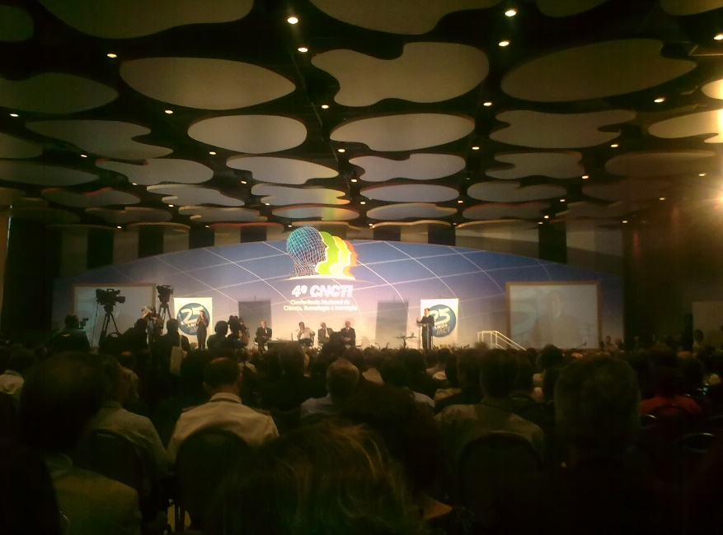
Novo Marco Regulatório, Já!
4ª Conferência Nacional de CT&I – maio/2010

Slide 29
Diagnóstico
Marco regulatório para CT&I fragmentado e não dialoga harmonicamente com o restante da legislação;
Não há um verdadeiro Sistema Nacional de CT&I, com regras unificadas;
Recurso, quando chega às ICTs, não é empregado de forma eficiente, perde-se na burocracia;
Transparência com simplicidade é a melhor forma de impedir mau uso. Necessário (muito) mais foco no resultado e (muito) menos burocracia.

Slide 30
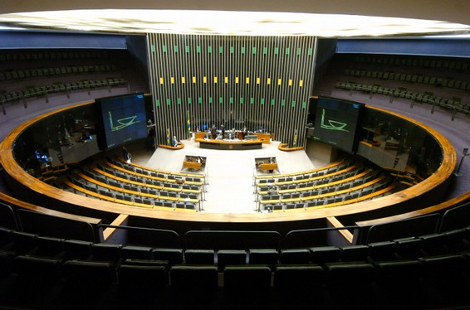
GT PL 2177/2011
Propostas de encaminhamento da Relatoria para o
novo marco legal de CT&I no Brasil
1. Lei das Fundações de Apoio (MP 614/2013 – Lei 12.863/2013)
2. Emenda à Constituição (PEC 290/2013 – PEC12/2014 – EC 85)
3. Regime Diferenciado de Contratações Públicas – RDC para CT&I
(incorporada parcialmente no PL 2177)
4. Lei de Acesso à Biodiversidade (PL7735/2014 – Lei 13.123/2015).
5. PL 2177/2011, alterando a Lei de Inovação e outras.
6. Incentivo à Inovação nas micro empresas e empresas de pequeno porte (lei específica a ser formulada - MDIC / MCTI)
7. Novo sistema de financiamento à Inovação.

Slide 31
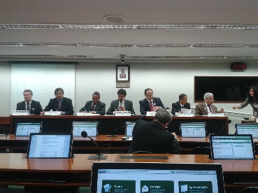
GT PL 2177/2011
Instituições e entidades participantes das
discussões
1. Academia Brasileira de Ciências – ABC;
2. Agência Espacial Brasileira – AEB;
3. Associação Brasileira das Instituições de Pesquisa, Tecnologia e Inovação – ABIPTI;
4. Associação Brasileira das Universidades Comunitárias – ABRUC;
5. Associação Brasileira dos Reitores das Universidades Estaduais e Municipais – ABRUEM;
6. Associação Nacional das Entidades Promotoras de Empreendimentos Inovadores – ANPROTEC;
Associação Nacional das Universidades Particulares – ANUP;
8. Associação Nacional de Pesquisa e Desenvolvimento das Empresas Inovadoras – ANPEI;
9. Associação Nacional dos Dirigentes das Instituições Federais de Ensino Superior – ANDIFES;

Slide 32
GT PL 2177/2011
10. Centro de Gestão e Estudos Estratégicos – GGEE;
Centro Nacional de Pesquisa em Energia e Materiais
– CNPEM;
12. Comando da Aeronáutica;
13. Comando da Marinha;
14. Comando do Exército;
15. Confederação Nacional da Indústria – CNI;
16. Conselho de Reitores das Universidades Brasileiras – CRUB;
17. Conselho Nacional das Fundações de Amparo à Pesquisa – CONFAP;
18. Conselho Nacional de Desenvolvimento Científico e Tecnológico – CNPq;
19. Conselho Nacional de Secretários de Educação – CONSED;
20. Conselho Nacional de Secretários Estaduais para Assuntos de Ciência, Tecnologia e Inovação – CONSECTI;
21. Coordenação de Aperfeiçoamento de Pessoal de Nível Superior – CAPES;
22. Empresa Brasileira de Pesquisa Agropecuária – EMBRAPA;
23. Federação das Indústrias do Estado de São Paulo – FIESP;
24. Financiadora de Estudos e Projetos – FINEP;
25. Fórum Nacional de Gestores de Inovação e Transferência de Tecnologia – FORTEC;

Slide 33
GT PL 2177/2011
26 - Fórum Nacional de Pró-Reitores de Pesquisa e
Pós-Graduação – FOPROP;
27 - Fundação de Amparo à Pesquisa do Estado de Minas Gerais –
FAPEMIG;
28 - Fundação de Amparo à Pesquisa do Estado de São Paulo –
FAPESP;
29 - Fundação de Amparo à Pesquisa do Estado do Acre – FAPAC;
30 - Fundação de Amparo à Pesquisa do Estado do Espírito Santo – FAPES;
31 - Fundação Osvaldo Cruz – FIOCRUZ;
32 - Grupo FarmaBrasil – GFB;
33 - Indústrias Nucleares do Brasil – INB;
34 - Instituto Alberto Luiz Coimbra de Pós-graduação e Pesquisa de Engenharia – COPPE/UFRJ;
35 - Instituto Nacional de Metrologia, Qualidade e Tecnologia – INMETRO;
36 - Instituto Nacional de Pesquisas Espaciais – INPE;
37 - Instituto Nacional de Propriedade Industrial – INPI;
38 - Ministério da Ciência, Tecnologia e Inovação – MCTI;
39 - Ministério da Defesa;
40 - Ministério da Educação;
41 - Ministério da Fazenda;
42 - Ministério da Previdência Social;

Slide 34
GT PL 2177/2011
43 - Ministério da Saúde;
44 - Ministério do Desenvolvimento, Indústria e Comércio
Exterior – MDIC;
45 - Ministério do Planejamento, Orçamento e Gestão;
46 - Nuclebrás Equipamentos Pesados S.A. – NUCLEP;
47 - Secretaria da Micro e Pequena Empresa – SMPE;
48 - Secretaria de Relações Institucionais da Presidência da República – SRI;
49 - Serviço Brasileiro de Apoio às Micro e Pequenas Empresas – SEBRAE;
50 - Sociedade Brasileira para o Progresso da Ciência – SBPC;
51 - Tribunal de Contas da União – TCU;
52 - Universidade de São Paulo – USP;
53 - Universidade Estadual de Santa Cruz – UESC.

Slide 35
Emenda Constitucional 85
Proposta de Emenda à Constituição 290/2013
Texto aprovado na CCJ da Câmara, em 28 de agosto de 2013
Texto Original da C. F. | Modificações propostas
Art. 23. É competência comum da União, dos Estados, do Distrito Federal e dos Municípios: ... V – proporcionar os meios de acesso à cultura, à educação e à ciência; | Art. 23. É competência comum da União, dos Estados, do Distrito Federal e dos Municípios: ... V - proporcionar os meios de acesso à cultura, à educação, à ciência, à tecnologia, à pesquisa e à inovação;
Art. 24. Compete à União, aos Estados e ao Distrito Federal legislar concorrentemente sobre: ... IX – educação, cultura, ensino e desporto; | Art. 24. Compete à União, aos Estados e ao Distrito Federal legislar concorrentemente sobre: ... IX - educação, cultura, ensino, desporto, ciência, tecnologia, pesquisa e inovação;

Slide 36
Emenda Constitucional 85
Proposta de Emenda à Constituição 290/2013
Texto aprovado na CCJ da Câmara, em 28 de agosto de 2013
Texto Original da C. F. | Modificações propostas
Art. 23. É competência comum da União, dos Estados, do Distrito Federal e dos Municípios: ... V – proporcionar os meios de acesso à cultura, à educação e à ciência; | Art. 23. É competência comum da União, dos Estados, do Distrito Federal e dos Municípios: ... V - proporcionar os meios de acesso à cultura, à educação, à ciência, à tecnologia, à pesquisa e à inovação;
Art. 24. Compete à União, aos Estados e ao Distrito Federal legislar concorrentemente sobre: ... IX – educação, cultura, ensino e desporto; | Art. 24. Compete à União, aos Estados e ao Distrito Federal legislar concorrentemente sobre: ... IX - educação, cultura, ensino, desporto, ciência, tecnologia, pesquisa e inovação;
Fica explícito que todos os entes federados têm competência comum no que toca à obrigação de proporcionar acesso à CT&I;
Fica caracterizada a solidariedade entre as esferas de governo no dever do Estado;
Fica explícito que os entes federados têm competência para legislar a respeito de CT&I
A competência concorrente implica em que, existindo conflito de normas, prevalece o entendimento do ente federal;
A ideia é estabelecer uma coordenação entre esfera federal e estadual;

Slide 37
Emenda Constitucional 85
Proposta de Emenda à Constituição 290/2013
Texto aprovado na CCJ da Câmara, em 28 de agosto de 2013
Texto Original da C. F. | Modificações propostas
Art. 167. São vedados: ... VI - a transposição, o remanejamento ou a transferência de recursos de uma categoria de programação para outra ou de um órgão para outro, sem prévia autorização legislativa; | “Art. 167. .....................................................................§ 1º .............................................................. ..................................................................... § § 5º A transposição, o remanejamento ou a transferência de recursos de uma categoria de programação para outra poderão ser admitidos, no âmbito das atividades de ciência, tecnologia e inovação, com o objetivo de viabilizar os resultados de projetos restritos a essas funções, mediante ato do Poder Executivo, sem necessidade da prévia autorização legislativa prevista no inciso VI deste artigo.

Slide 38
Emenda Constitucional 85
Proposta de Emenda à Constituição 290/2013
Aprovada como Emenda Constitucional 85
Texto Original da C. F. | Modificações propostas
Art. 167. São vedados: ... VI - a transposição, o remanejamento ou a transferência de recursos de uma categoria de programação para outra ou de um órgão para outro, sem prévia autorização legislativa; | “Art. 167. .....................................................................§ 1º .............................................................. ..................................................................... § 5º Para a viabilização dos resultados de interesse científico, tecnológico e de inovação, poderá ser admitida a transposição, o remanejamento ou a transferência de recursos direcionados às atividades de Ciência, Tecnologia e Inovação de uma categoria de programação para outra, sem a necessidade da prévia autorização legislativa prevista no inciso VI deste artigo, na forma da lei. (NR)”
O remanejamento de recursos de C,T&I entre rubricas fica dispensado de autorização legislativa (lei específica), podendo ser realizado por ato do Executivo (decreto);
Não dá liberdade a priori ao gestor de programa ou projeto

Slide 39
Emenda Constitucional 85
Texto Original da C. F. | Modificações propostas
Art. 200. Ao sistema único de saúde compete, além de outras atribuições, nos termos da lei: ... V – incrementar em sua área de atuação o desenvolvimento científico e tecnológico; | Art. 200. Ao sistema único de saúde compete, além de outras atribuições, nos termos da lei: ... V - incrementar em sua área de atuação o desenvolvimento científico e tecnológico e a inovação;

Slide 40
Emenda Constitucional 85
Texto Original da C. F. | Modificações propostas
CAPÍTULO IV Da Ciência e Tecnologia | CAPÍTULO IV Da Ciência, Tecnologia e Inovação
Art. 213. Os recursos públicos serão destinados às escolas públicas, podendo ser dirigidos a escolas comunitárias, confessionais ou filantrópicas, definidas em lei, que: ... § 2º - As atividades universitárias de pesquisa e extensão poderão receber apoio financeiro do Poder Público. | ... § 2º As atividades de pesquisa, de extensão e de estímulo e fomento à inovação realizadas por universidades e/ou por instituições de educação profissional e tecnológica poderão receber apoio financeiro do Poder Público.

Slide 41
Emenda Constitucional 85
Texto Original da C. F. | Modificações propostas
Art. 218. O Estado promoverá e incentivará o desenvolvimento científico, a pesquisa e a capacitação tecnológicas | Art. 218. O Estado promoverá e incentivará o desenvolvimento científico, a pesquisa, a capacitação científica e tecnológica e a inovação
§ 1º - A pesquisa científica básica receberá tratamento prioritário do Estado, tendo em vista o bem público e o progresso das ciências. | § 1º A pesquisa científica básica e tecnológica receberá tratamento prioritário do Estado, tendo em vista o bem público e o progresso da ciência, tecnologia e inovação.
§ 3º O Estado apoiará a formação de recursos humanos nas áreas de ciência, pesquisa, tecnologia e inovação, inclusive por meio do apoio às atividades de extensão tecnológica. | § 3º O Estado apoiará a formação de recursos humanos nas áreas de ciência, pesquisa, tecnologia e inovação, inclusive por meio do apoio às atividades de extensão tecnológica, e concederá aos que delas se ocupem meios e condições especiais de trabalho.

Slide 42
Emenda Constitucional 85
Texto Original da C. F. | Modificações propostas
§ 5º - É facultado aos Estados e ao Distrito Federal vincular parcela de sua receita orçamentária a entidades públicas de fomento ao ensino e à pesquisa científica e tecnológica. | § 5º É facultado à União, aos Estados e ao Distrito Federal vincular parcela de sua receita orçamentária a entidades públicas de fomento ao ensino e à pesquisa científica e tecnológica.
 | § 6º O Estado, na execução das atividades previstas no caput , estimulará a articulação entre entes, tanto públicos quanto privados, nas diversas esferas de governo. § 7º O Estado promoverá e incentivará a atuação no exterior das instituições públicas de ciência, tecnologia e inovação, com vistas à execução das atividades previstas no caput.

Slide 43
Emenda Constitucional 85
Texto Original da C. F. | Modificações propostas
§ 5º - É facultado aos Estados e ao Distrito Federal vincular parcela de sua receita orçamentária a entidades públicas de fomento ao ensino e à pesquisa científica e tecnológica. | § 5º É facultado à União, aos Estados e ao Distrito Federal vincular parcela de sua receita orçamentária a entidades públicas de fomento ao ensino e à pesquisa científica e tecnológica.
 | § 6º O Estado, na execução das atividades previstas no caput , estimulará a articulação entre entes, tanto públicos quanto privados, nas diversas esferas de governo. § 7º O Estado promoverá e incentivará a atuação no exterior das instituições públicas de ciência, tecnologia e inovação, com vistas à execução das atividades previstas no caput.
Fundamenta a atuação coordenada de entes das três esferas de governo;
Viabiliza uma atuação internacional das ICT;
Abre espaço para condições de trabalho apropriadas ao cientista.

Slide 44
Emenda Constitucional 85
Texto Original da C. F. | Modificações propostas
Art. 219. O mercado interno integra o patrimônio nacional e será incentivado de modo a viabilizar o desenvolvimento cultural e socioeconômico, o bem-estar da população e a autonomia tecnológica do País, nos termos de lei federal. | ... Parágrafo único. O Estado estimulará a formação e o fortalecimento da inovação nas empresas, bem como nos demais entes, públicos ou privados, a constituição e a manutenção de parques e polos tecnológicos e de demais ambientes promotores da inovação, a atuação dos inventores independentes e a criação, absorção, difusão e transferência de tecnologia.

Slide 45
Emenda Constitucional 85
Texto Original da C. F. | Modificações propostas
 | Art. 219-A. A União, os Estados, o Distrito Federal e os Municípios poderão firmar instrumentos de cooperação com órgãos e entidades públicos e com entidades privadas, inclusive para o compartilhamento de recursos humanos especializados e capacidade instalada, para a execução de projetos de pesquisa, de desenvolvimento científico e tecnológico e de inovação, mediante contrapartida financeira ou não financeira assumida pelo ente beneficiário, na forma da lei.

Slide 46
Emenda Constitucional 85
Texto Original da C. F. | Modificações propostas
 | Art. 219-A. A União, os Estados, o Distrito Federal e os Municípios poderão firmar instrumentos de cooperação com órgãos e entidades públicos e com entidades privadas, inclusive para o compartilhamento de recursos humanos especializados e capacidade instalada, para a execução de projetos de pesquisa, de desenvolvimento científico e tecnológico e de inovação, mediante contrapartida financeira ou não financeira assumida pelo ente beneficiário, na forma da lei.
Fundamenta o apoio a entes privados;
Possibilidade de compartilhar profissionais entre entes públicos e privados;
Requer regulamentação harmonizada com o restante da legislação do setor público.

Slide 47
Emenda Constitucional 85
Texto Original da C. F. | Modificações propostas
 | Art. 219-B. O Sistema Nacional de Ciência, Tecnologia e Inovação será organizado em regime de colaboração entre entes públicos e privados, com vistas a promover o desenvolvimento científico e tecnológico e a inovação.
 | § 1º Lei federal disporá sobre as normas gerais do Sistema Nacional de Ciência, Tecnologia e Inovação. § 2º Os Estados, o Distrito Federal e os Municípios legislarão concorrentemente sobre suas peculiaridades.”

Slide 48
Emenda Constitucional 85
Texto Original da C. F. | Modificações propostas
 | Art. 219-B. O Sistema Nacional de Ciência, Tecnologia e Inovação será organizado em regime de colaboração entre entes públicos e privados, com vistas a promover o desenvolvimento científico e tecnológico e a inovação.
 | § 1º Lei federal disporá sobre as normas gerais do Sistema Nacional de Ciência, Tecnologia e Inovação. § 2º Os Estados, o Distrito Federal e os Municípios legislarão concorrentemente sobre suas peculiaridades.”
Consolida a construção iniciada com as mudanças no art. 23 e 24, concebendo um sistema nacional de C,T&I

Slide 49
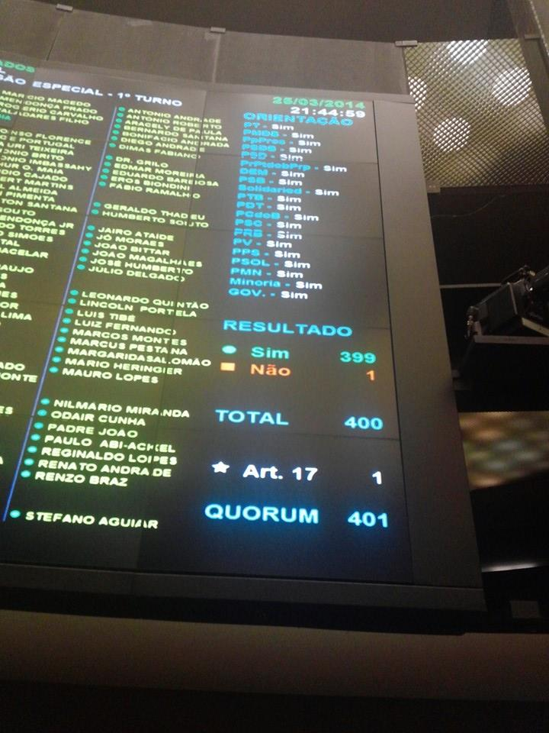
Emenda Constitucional 85
Aprovado na Câmara Federal
1º e 2º turno.
Aprovado no Senado em 17/12/2014.
Promulgado em fevereiro de 2015 como EC 85.
Votação em primeiro turno na Câmara

Slide 50
PL 7735 – Acesso à Biodiversidade
Fórum de Gestores de Inovação e Propriedade Intelectual – FORTEC
Dr. Gesil Sampaio Amarante II (UESC)

Slide 51
Arcabouço atual (MP nº 2.186-16, de 23 de agosto de 2001)

Slide 52
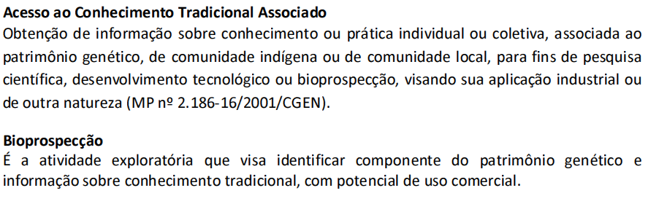
Arcabouço atual (MP nº 2.186-16, de 23 de agosto de 2001)

Slide 53
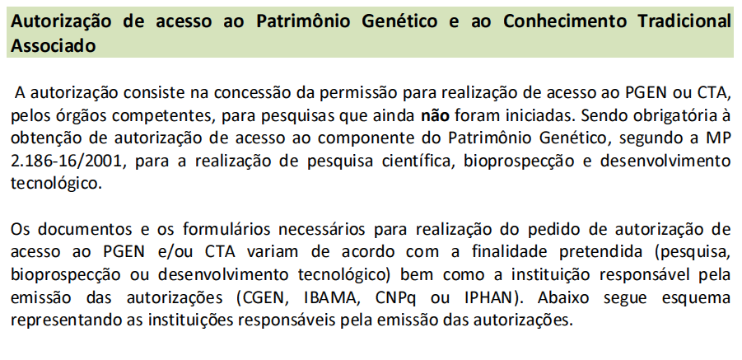
Arcabouço atual (MP nº 2.186-16, de 23 de agosto de 2001)

Slide 54
Arcabouço atual (MP nº 2.186-16, de 23 de agosto de 2001)
As ações fiscalizatórias resultaram em 498 autos de infração emitidos, sendo 54 advertências e 444 multas para institutos de pesquisa, universidades, empresas privadas e pessoas físicas. O total das multas é de R$ 214 milhões.
Muitos pesquisadores brasileiros não estão mais trabalhando com patrimônio genético nacional;
A grande maioria não conhece a legislação, provavelmente estando irregulares;
Empresas brasileiras investindo em P&D no exterior.

Slide 55
PL nº 7735/2014
De origem do Executivo (Exclusividade Constitucional)
Algumas definições complementares...
XVI - produto acabado - produto cuja natureza não requer nenhum tipo de processo produtivo adicional, oriundo de acesso ao patrimônio genético ou ao conhecimento tradicional associado, no qual o componente do patrimônio genético ou do conhecimento tradicional associado seja um dos elementos principais de agregação de valor ao produto, estando apto à utilização pelo consumidor final, seja este pessoa natural ou jurídica;
XVII - produto intermediário - produto cuja natureza é a utilização por indústria, que o agregará em seu processo produtivo, na condição de insumo, excipiente e matéria prima, para o desenvolvimento de outro produto intermediário ou de produto acabado;

Slide 56
PL nº 7735/2014
Art. 12. Deverão ser cadastradas as seguintes atividades:
I - acesso ao patrimônio genético ou conhecimento tradicional associado dentro do País
realizado por pessoa natural ou jurídica nacional, pública ou privada;
II - acesso ao patrimônio genético ou conhecimento tradicional associado por pessoa
jurídica sediada no exterior associada a instituição nacional;
III - acesso ao patrimônio genético ou conhecimento tradicional associado realizado no
exterior por pessoa natural ou jurídica nacional, pública ou privada;
IV - remessa de amostra de patrimônio genético para o exterior com a finalidade de
acesso, nas hipóteses dos incisos II e III do caput; e
V - envio de amostra que contenha patrimônio genético por pessoa jurídica nacional,
pública ou privada, para prestação de serviços no exterior como parte de pesquisa ou desenvolvimento tecnológico.
§ 1o O cadastro de que trata este artigo terá seu funcionamento definido em regulamento.
(...) § 2º O cadastramento deverá ser realizado previamente à remessa, ao requerimento de qualquer direito de propriedade intelectual, à divulgação dos resultados, finais ou parciais, em meios científicos ou de comunicação, ou à notificação de produto ou processo desenvolvido em decorrência do acesso.

Slide 57
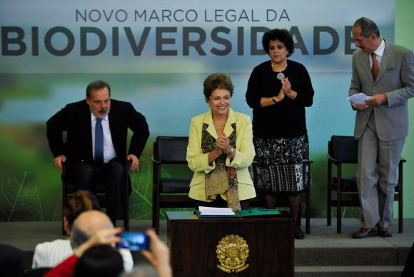
Lei do acesso à Biodiversidade
Lei 13.123/2015
Fica revogada a MP 2.186-16 de 2001
Acesso ao patrimônio genético = pesquisa ou desenvolvimento tecnológico realizado sobre amostra de patrimônio genético;
Sanção da Lei 13.123 – 20/05/2015
Para PESQUISA CIENTÍICA, substitui-se a autorização prévia pelo cadastro.
Art. 36. O prazo para o usuário reformular o pedido de autorização ou regularização de que trata o art. 35 será de 1 (um) ano, contado da data da disponibilização do cadastro pelo CGen.
Regularização PODE, em especial no caso de pesquisa científica, extinguir as sansões administrativas previstas na MP 2.186, ou reduzi-las (no caso de multas) em 90%.

Slide 58
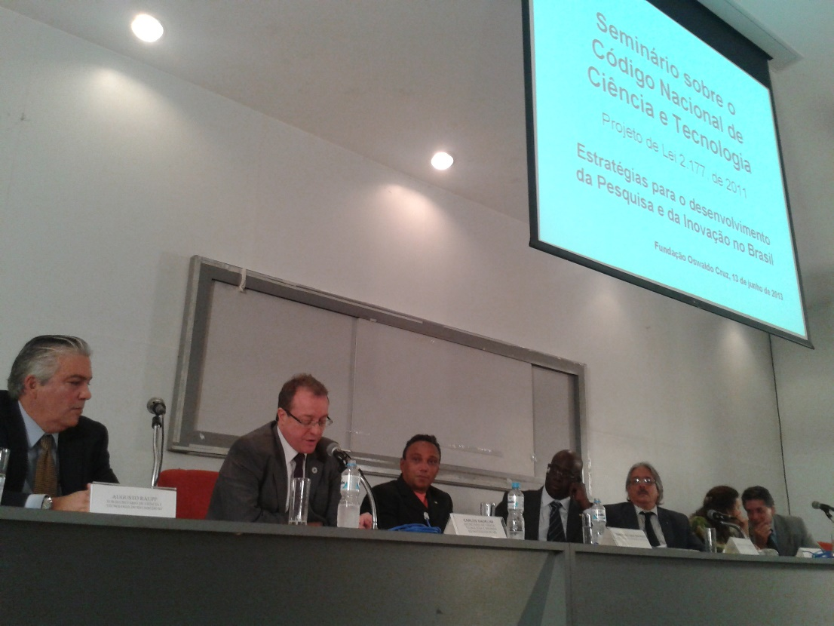
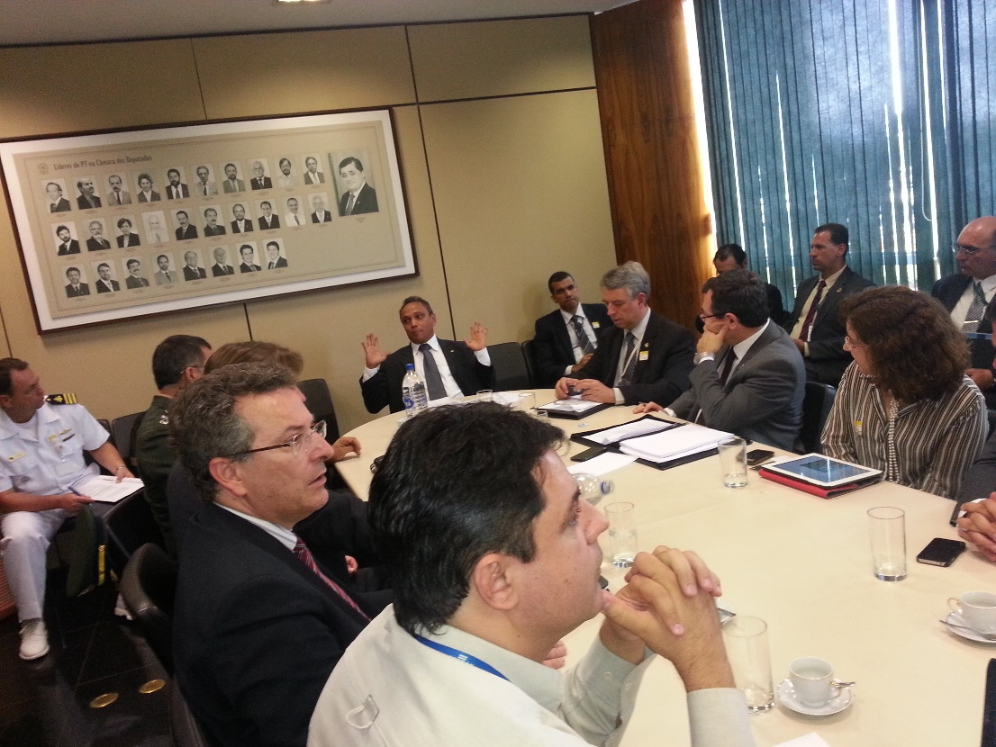
GT PL 2177/2011
Resumo da proposta original do PL 2177/2011
(acumuladas nos debates da Comissão Especial)
que regulamentará a CF nos artigos 218 e 219
Notes:
Embora não haja citação explícita à regulamentação destes artigos (218 e 219 da CF) na Lei.

Slide 59
GT PL 2177/2011 - Destaques
PROJETO DE LEI Nº 2.177/2011
DISPOSIÇÕES PRELIMINARES
Art. 1º Esta lei estabelece normas, princípios, diretrizes e prioridades da Política Nacional de Ciência, Tecnologia e Inovação, modifica e complementa a Lei n° 10.973, de 02 de dezembro de 2004, que “dispõe sobre incentivos à inovação e à pesquisa científica e tecnológica no ambiente produtivo e dá outras providências”, estabelecendo diretrizes para a simplificação administrativa e para a promoção das atividades do pesquisador brasileiro e para projetos de pesquisa, desenvolvimento e inovação em entidades públicas e privadas, e dá outras providências.
Notes:
Politica Nacional que deve primar pela agilidade e pela viabilização dos resultados.

Slide 60
GT PL 2177/2011 - Destaques
CAPÍTULO II
DA POLÍTICA NACIONAL DE CIÊNCIA, TECNOLOGIA E INOVAÇÃO
(alterações na Lei de Inovação)
Art. 2º A Lei nº 10.973, de 2 de dezembro de 2004, passa a vigorar com as seguintes alterações:
Art. 1º Art. 1° Esta Lei estabelece a Política Nacional de Ciência, Tecnologia e Inovação e tem por objetivo o desenvolvimento sustentável e soberano do País, o bem-estar da população, a preservação do meio-ambiente e o progresso econômico, social, científico e tecnológico, atendidos, dentre outros, os seguintes princípios:
Notes:
A Política Nacional de Ciência, Tecnologia e Inovação é uma política de estado, executada segundo os princípios norteadores elencados neste artigo e que precisam ser observados no exercício da Lei.

Slide 61
GT PL 2177/2011 - Destaques
I – a promoção das atividades científicas e tecnológicas como estratégicas para o desenvolvimento econômico e social;
II – a promoção e a continuidade dos processos de desenvolvimento científico, tecnológico e de inovação, assegurados os recursos humanos, econômicos e financeiros para tal finalidade;
III – a redução das desigualdades regionais;
IV - a desconcentração das atividades de ciência, tecnologia e inovação;
V – a promoção da cooperação e interação entre os entes públicos, os setores público e privado e entre as empresas;

Slide 62
GT PL 2177/2011 - Destaques
VI – o estímulo à atividade de inovação nas ICT e empresas;
VII - a promoção da competitividade empresarial nos mercados nacional e internacional;
VIII – o incentivo à constituição de ambientes favoráveis à inovação, à proteção da propriedade intelectual e às atividades de transferência de tecnologia.
IX - a promoção e a continuidade dos processos de formação e capacitação científica e tecnológica;
X - o fortalecimento da capacidade operacional científica, tecnológica e administrativa das instituições de ciência, tecnologia e inovação;
Notes:
Ambientes favoráveis à Inovação – Incubadoras, Parques Tecnológicos e outros;
É muito comum a continuidade das ações de formação e capacitação ser ameaçada, quer por inconstância do financiamento ou por excesso de burocracia;

Slide 63
GT PL 2177/2011 - Destaques
XI – a atratividade dos instrumentos de fomento e de crédito, bem como sua permanente atualização e aperfeiçoamento;
XII – a simplificação de procedimentos para gestão dos projetos de Ciência, Tecnologia e a adoção do controle por resultados em sua avaliação;
Notes:
Ambientes favoráveis à Inovação – Incubadoras, Parques Tecnológicos e outros;
É muito comum a continuidade das ações de formação e capacitação ser ameaçada, quer por inconstância do financiamento ou por excesso de burocracia;

Slide 64
GT PL 2177/2011 - Destaques
§ 1º As disposições desta lei aplicam-se às pessoas físicas e jurídicas de direito público ou privado atuantes em ciência, tecnologia e inovação, com o propósito de organizar e disciplinar o Sistema Nacional de Ciência, Tecnologia e Inovação.
§ 2º A União, no âmbito da Política Nacional de Ciência, Tecnologia e Inovação, incentivará a que estados, o Distrito Federal e municípios estabeleçam suas próprias políticas e legislação, harmonizadas com esta Lei.”
Notes:
Ambientes favoráveis à Inovação – Incubadoras, Parques Tecnológicos e outros;
É muito comum a continuidade das ações de formação e capacitação ser ameaçada, quer por inconstância do financiamento ou por excesso de burocracia;

Slide 65
GT PL 2177/2011 - Destaques
“Art. 2º .............................................................
I-a – bônus tecnológico: crédito ou título não reembolsável, concedido pelo Poder Público e resgatável exclusivamente por pessoa jurídica, destinado ao pagamento de transferência de tecnologia, de compartilhamento e uso de infraestrutura de pesquisa e desenvolvimento tecnológico, ou de contratação de serviços técnicos especializados.”
Notes:
O Sistema Financeiro é importante ferramenta da Política de Inovação. O SNCTI deve operar de forma cooperativa em todas as esferas públicas e com as organizações civis atuantes no setor.

Slide 66
GT PL 2177/2011 - Destaques
V – Instituição Científica, Tecnológica e de Inovação – ICT: órgão ou entidade da administração pública, direta e indireta, ou pessoa jurídica de direito privado sem fins lucrativos, legalmente constituída sob as leis brasileiras, com sede e foro no País, que inclua em sua missão institucional, objetivo social ou estatutário, dentre outros, a pesquisa científica e tecnológica, o desenvolvimento de novos produtos, serviços ou processos com base na aplicação sistemática de conhecimentos científicos e tecnológicos ou na utilização de técnicas de caráter científico, tecnológico ou de inovação, a extensão tecnológica, a formação de recursos humanos em áreas tecnológicas, a proteção ao conhecimento inovador, a produção e a transferência de tecnologia;
Notes:
O Sistema Financeiro é importante ferramenta da Política de Inovação. O SNCTI deve operar de forma cooperativa em todas as esferas públicas e com as organizações civis atuantes no setor.

Slide 67
GT PL 2177/2011 - Destaques
VI – Núcleo de Inovação Tecnológica – NIT: estrutura instituída por uma ou mais ICTs, com ou sem personalidade jurídica própria, que tenha por finalidade gerir sua política de inovação e por competências mínimas as atribuições previstas pela presente Lei; (NR)
Notes:
O Sistema Financeiro é importante ferramenta da Política de Inovação. O SNCTI deve operar de forma cooperativa em todas as esferas públicas e com as organizações civis atuantes no setor.

Slide 68
GT PL 2177/2011 - Destaques
Art. 9º-A . A União, os estados, o Distrito Federal, os municípios e as respectivas agências de fomento concederão recursos para a execução de projetos de pesquisa, desenvolvimento e inovação às ICTs ou diretamente aos pesquisadores a elas vinculados, por termo de outorga, convênio, contrato ou instrumento jurídico assemelhado, nos termos do regulamento.
...
§2º A vigência dos referidos instrumentos jurídicos deverá ser suficiente à plena realização do objeto, admitida a prorrogação, desde que justificada tecnicamente e refletida em ajuste do plano de trabalho.
Notes:
O Sistema Financeiro é importante ferramenta da Política de Inovação. O SNCTI deve operar de forma cooperativa em todas as esferas públicas e com as organizações civis atuantes no setor.

Slide 69
GT PL 2177/2011 - Destaques
§3º Observada a manutenção do objeto original, os instrumentos de que trata este artigo poderão, justificadamente, ter acréscimo de recursos em quantidade suficiente à sua completa execução, o que se fará por termo aditivo e ajuste do plano de trabalho.
“§4º Dentro do valor total aprovado e liberado para os projetos referidos no caput, poderá ocorrer transposição, remanejamento, ou transferência de recursos de uma categoria de programação para outra, de acordo com regulamento.
Notes:
O Sistema Financeiro é importante ferramenta da Política de Inovação. O SNCTI deve operar de forma cooperativa em todas as esferas públicas e com as organizações civis atuantes no setor.

Slide 70
GT PL 2177/2011 - Destaques
§5º A celebração e a prestação de contas de convênios entre órgãos e entidades da administração pública e ICT, de forma expedita, guardarão compatibilidade com características das atividades de ciência, tecnologia e inovação.
§ 6º Os saldos dos recursos dos projetos apoiados na forma desta Lei, enquanto não utilizados, serão obrigatoriamente aplicados em cadernetas de poupança de instituição financeira oficial se a previsão de seu uso for igual ou superior a um mês, ou em fundo de aplicação financeira de curto prazo ou operação de mercado aberto lastreada em títulos da dívida pública, quando a utilização dos mesmos verificar-se em prazos menores que um mês.
...
Notes:
O Sistema Financeiro é importante ferramenta da Política de Inovação. O SNCTI deve operar de forma cooperativa em todas as esferas públicas e com as organizações civis atuantes no setor.

Slide 71
GT PL 2177/2011 - Destaques
“Art. 16 O órgão superior da ICT pública deverá instituir sua política de inovação, dispondo sobre a organização e gestão dos processos que orientam a transferência de tecnologia e a geração de inovações no ambiente produtivo, em consonância com as prioridades da política nacional de ciência, tecnologia e inovação e com a política industrial e tecnológica nacional.
§ 1º Cabe à política de inovação da ICT estabelecer os eixos estruturantes e os objetivos estratégicos da atuação institucional no ambiente produtivo local e regional e as diretrizes para
...
Notes:
O Sistema Financeiro é importante ferramenta da Política de Inovação. O SNCTI deve operar de forma cooperativa em todas as esferas públicas e com as organizações civis atuantes no setor.

Slide 72
GT PL 2177/2011 - Destaques
“Art. 17 Para gerir, total ou parcialmente, sua política de inovação, a ICT pública deverá dispor de Núcleo de Inovação Tecnológica – NIT, próprio ou em associação com outras ICT.
§ 1º São competências mínimas do NIT da ICT pública:
.....
VII – desenvolver estudos de prospecção tecnológica e de inteligência competitiva no campo da propriedade intelectual, de forma a orientar as ações de inovação da ICT;
VIII – desenvolver estudos e estratégias para a transferência das inovações geradas pela ICT;
IX – promover e acompanhar o relacionamento da ICT com empresas, em especial para as atividades previstas nos artigos 6º, 7º, 8º e 9º desta Lei;
Notes:
O Sistema Financeiro é importante ferramenta da Política de Inovação. O SNCTI deve operar de forma cooperativa em todas as esferas públicas e com as organizações civis atuantes no setor.

Slide 73
GT PL 2177/2011 - Destaques
X – negociar e gerir os acordos de transferência de tecnologias oriundas da ICT.
§ 2º Serão assegurados aos NITs as condições de funcionamento necessárias ao cumprimento de suas funções, incluindo-se dotação orçamentária e quadro efetivo qualificado, cabendo ao órgão e à autoridade máxima da ICT as gestões necessárias para este fim.
§ 3º Ao gestor do NIT poderão ser delegadas competências para representar a ICT pública, no âmbito de sua política de inovação.”
§ 4º Para gerir, total ou parcialmente, sua política de inovação, a ICT poderá instituir núcleo de inovação tecnológica com personalidade jurídica própria, podendo, inclusive, assumir a forma de fundação de apoio regida pela Lei nº 8.958, de 20 de dezembro de 1994, instituída ou credenciada para desempenhar as atividades mencionadas no §1º deste artigo.
Notes:
O Sistema Financeiro é importante ferramenta da Política de Inovação. O SNCTI deve operar de forma cooperativa em todas as esferas públicas e com as organizações civis atuantes no setor.

Slide 74
GT PL 2177/2011 - Destaques
Art. 19 A União, os estados, o Distrito Federal, os municípios e as agências de fomento promoverão e incentivarão a pesquisa e o desenvolvimento de produtos, serviços e processos inovadores em empresas e ICTs, mediante a concessão de recursos financeiros, humanos, materiais ou de infraestrutura a serem ajustados em instrumentos específicos, destinados a apoiar atividades de pesquisa, desenvolvimento e inovação, para atender às prioridades da política industrial e tecnológica nacional.
Notes:
O Sistema Financeiro é importante ferramenta da Política de Inovação. O SNCTI deve operar de forma cooperativa em todas as esferas públicas e com as organizações civis atuantes no setor.

Slide 75
GT PL 2177/2011 - Destaques
Art. 20-A . É dispensável a realização de licitação pela Administração Pública nas contratações de Empresas de Base Tecnológica de micro, pequeno e médio portes, que tenham auferido, no último ano-calendário, receita operacional bruta inferior a noventa milhões de reais, para prestação de serviços ou fornecimento de bens decorrentes de:
I - cooperação celebrada anteriormente para realização de atividades conjuntas de pesquisa científica, tecnológica, desenvolvimento ou melhoria de tecnologia, produto, processo ou fonte alternativa de fornecimento;
II - atividades de pesquisa fomentadas pela contratante no ambiente das ICT.
Notes:
O Sistema Financeiro é importante ferramenta da Política de Inovação. O SNCTI deve operar de forma cooperativa em todas as esferas públicas e com as organizações civis atuantes no setor.

Slide 76
GT PL 2177/2011 - Destaques
Art. 22-A A União, os estados, o Distrito Federal, os municípios, as agências de fomento e as ICTs públicas poderão apoiar os inventores independentes que comprovem o depósito de patente de sua criação, dentre ouras formas através da
I – análise da viabilidade técnica e econômica do objeto de sua invenção;
II – transformação da invenção em produto ou processo com os mecanismos financeiros e creditícios dispostos na legislação;
III - assistência para constituição de empresa que produza o bem objeto da invenção;
IV – orientação para a transferência de tecnologia para empresas já constituídas;
Parágrafo Único: o regulamento disporá sobre outros mecanismos de apoio ao inventor independente e seus meios de acionamento.
Notes:
O Sistema Financeiro é importante ferramenta da Política de Inovação. O SNCTI deve operar de forma cooperativa em todas as esferas públicas e com as organizações civis atuantes no setor.

Slide 77
GT PL 2177/2011 - Destaques
CAPÍTULO IV
DAS CONTRATAÇÕES E AQUISIÇÕES EM PROJETOS DE CT&I
Art. 5º A Lei nº 8.666, de 21 de junho de 1993, passa a vigorar com as seguintes alterações:
“Art. 6º .............................................................
XX - produto para pesquisa e desenvolvimento: os bens, insumos, serviços e obras necessários para atividade de pesquisa científica e tecnológica, desenvolvimento de tecnologia ou inovação tecnológica, discriminados em projeto de pesquisa aprovado pela instituição contratante.” (NR)
Notes:
O Sistema Financeiro é importante ferramenta da Política de Inovação. O SNCTI deve operar de forma cooperativa em todas as esferas públicas e com as organizações civis atuantes no setor.

Slide 78
GT PL 2177/2011 - Destaques
“Art. 24. É dispensável a Licitação
.............................................................
XXI - para a contratação de produto para pesquisa e desenvolvimento, limitada, no caso de obras e serviços de engenharia, a 20% do valor de que trata a alínea “b” do inciso I do art. 23;
.............................................................
§ 3º A hipótese de dispensa prevista no inciso XXI, quando aplicada a obras e serviços de engenharia, seguirá procedimentos especiais instituídos em regulamentação específica.
Notes:
O Sistema Financeiro é importante ferramenta da Política de Inovação. O SNCTI deve operar de forma cooperativa em todas as esferas públicas e com as organizações civis atuantes no setor.

Slide 79
GT PL 2177/2011 - Destaques
Art. 13 A Lei nº 12.772, de 28 de dezembro de 2012, passa a vigorar com as seguintes disposições:
“Art. 21.......
......
III - bolsas de ensino, pesquisa, extensão ou estímulo à inovação pagas por agências oficiais de fomento, por organismos internacionais amparados por ato, tratado ou convenção internacional, ou por fundações de apoio devidamente credenciadas por IFE;
.....
§4° As atividades de que tratam os incisos XI e XII do caput não excederão, computadas isoladamente ou em conjunto, a oito horas semanais, ou quatrocentas e dezesseis horas anuais.
Notes:
O Sistema Financeiro é importante ferramenta da Política de Inovação. O SNCTI deve operar de forma cooperativa em todas as esferas públicas e com as organizações civis atuantes no setor.

Slide 80
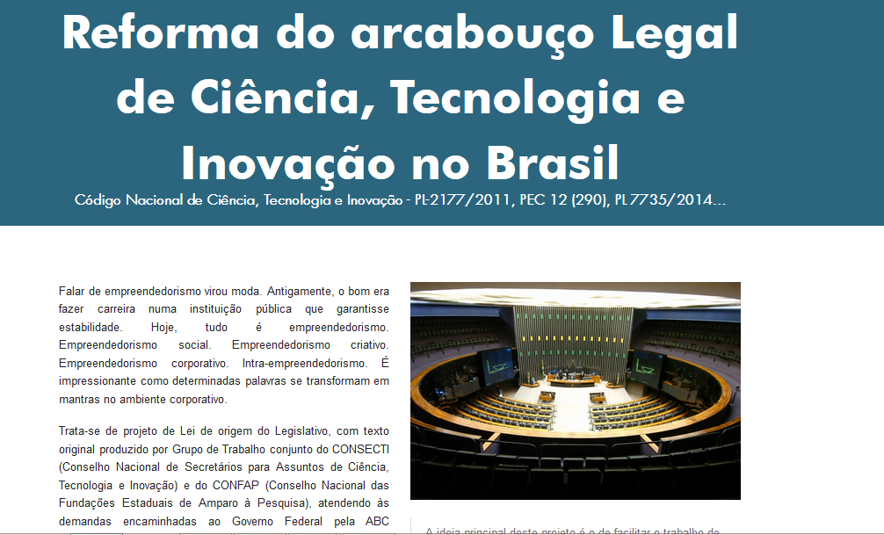
GT PL 2177/2011
Vejam evolução dos textos em
http://nit.uesc.br/portal/noticia/pl2177
Notes:
Importante lembrar de que não trata-se apenas da Inovação, como objetivo isolado, mas de todo um sistema integrado, que capacita o país e o torna sustentável e competitivo. Esta Política Nacional, executada através do Sistema Nacional de CT&I, começa da ciência básica, trabalhada essencialmente nas ICT e chega até os entes que exercitam a inovação (essencialmente as empresas). Esta é uma cadeia interligada e interdependente.
Não pode mais haver incompatibilidades legais entre as ações da União, estados, DF e municípios, como ocorre hoje, nesta área. Por isso a inclusão no art. 24 da CF (legislação concorrente).

Slide 81
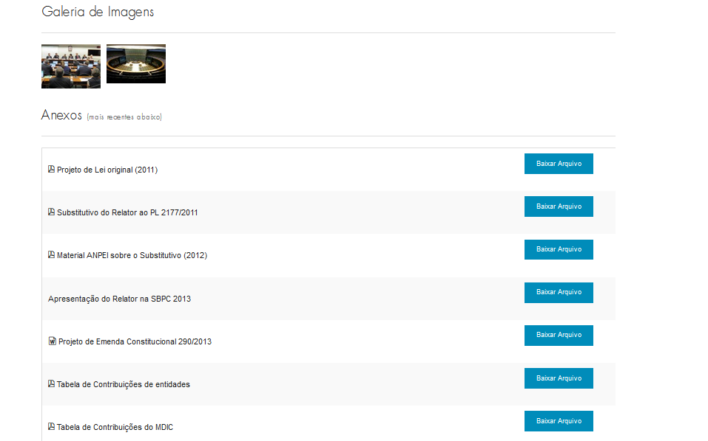
GT PL 2177/2011
Vejam evolução dos textos em
http://nit.uesc.br/portal/noticia/pl2177
Notes:
Importante lembrar de que não trata-se apenas da Inovação, como objetivo isolado, mas de todo um sistema integrado, que capacita o país e o torna sustentável e competitivo. Esta Política Nacional, executada através do Sistema Nacional de CT&I, começa da ciência básica, trabalhada essencialmente nas ICT e chega até os entes que exercitam a inovação (essencialmente as empresas). Esta é uma cadeia interligada e interdependente.
Não pode mais haver incompatibilidades legais entre as ações da União, estados, DF e municípios, como ocorre hoje, nesta área. Por isso a inclusão no art. 24 da CF (legislação concorrente).

Slide 82
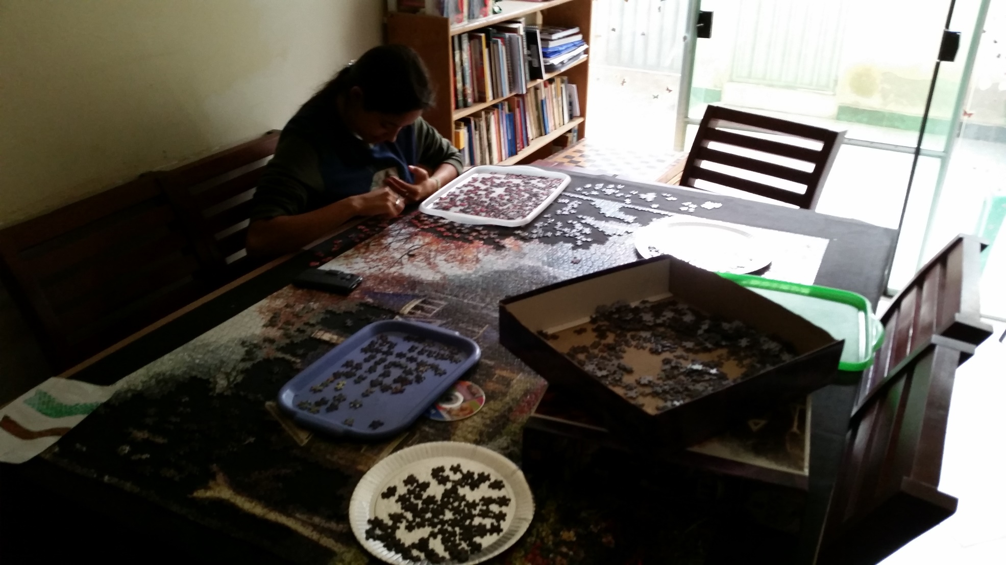
Falta pouco....

Slide 83
Obrigado pela atenção.
Dr. Gesil S. Amarante II
UESC
GT do Relator do PL 2177
gsamarante@uesc.br
Contatos para enviar sugestões ao Relator
Gabinete deputado Sibá Machado – PT/AC
Att. Evaldo
Tel. (61) 3215-3421
Fax.(61) 3215-2421
E-mail: dep.sibamachado@camara.leg.br

